Slide 1
Attività di
Donazione
al 31 Dicembre 2014

Slide 2
Attività di donazione 2002 – 2014*
PMP Decessi con accertamento neurologico

Slide 3
Attività di donazione 2002 – 2014*
N° Decessi con accertamento neurologico

Slide 4
Attività di donazione 1992 – 2014*
PMP Donatori Utilizzati

Slide 5
Attività di donazione 1992 – 2014*
N° Donatori Utilizzati

Slide 6
Attività di donazione per regione – Anno 2013 vs 2014*
N° Decessi con accertamento neurologico

Slide 7
Attività di donazione per regione – Anno 2013 vs 2014*
PMP Decessi con accertamento neurologico

Slide 8
Attività di donazione per regione – Anno 2013 vs 2014*
N° Donatori

Slide 9
Attività di donazione per regione – Anno 2013 vs 2014*
PMP Donatori

Slide 10
Attività di donazione per regione – Anno 2013 vs 2014*
N° Donatori Utilizzati

Slide 11
Attività di donazione per regione – Anno 2013 vs 2014*
PMP Donatori Utilizzati

Slide 12
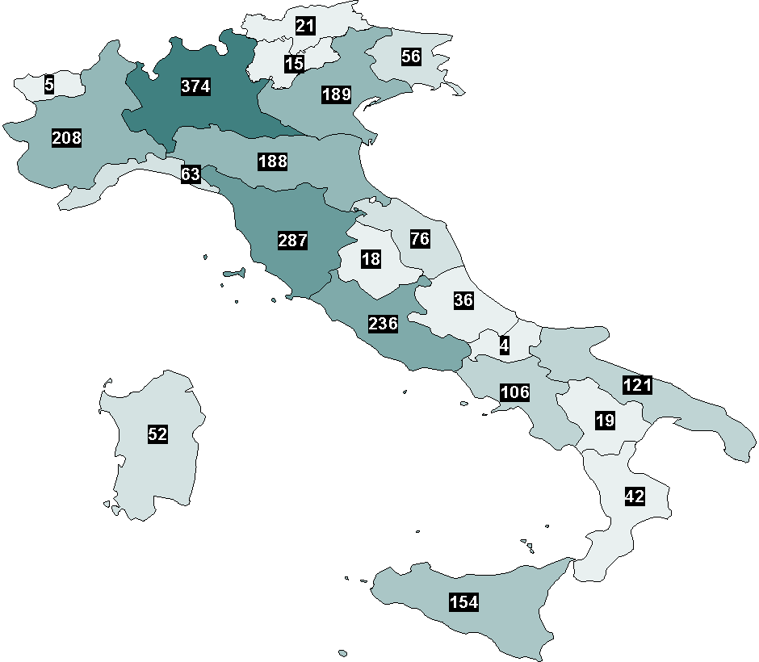
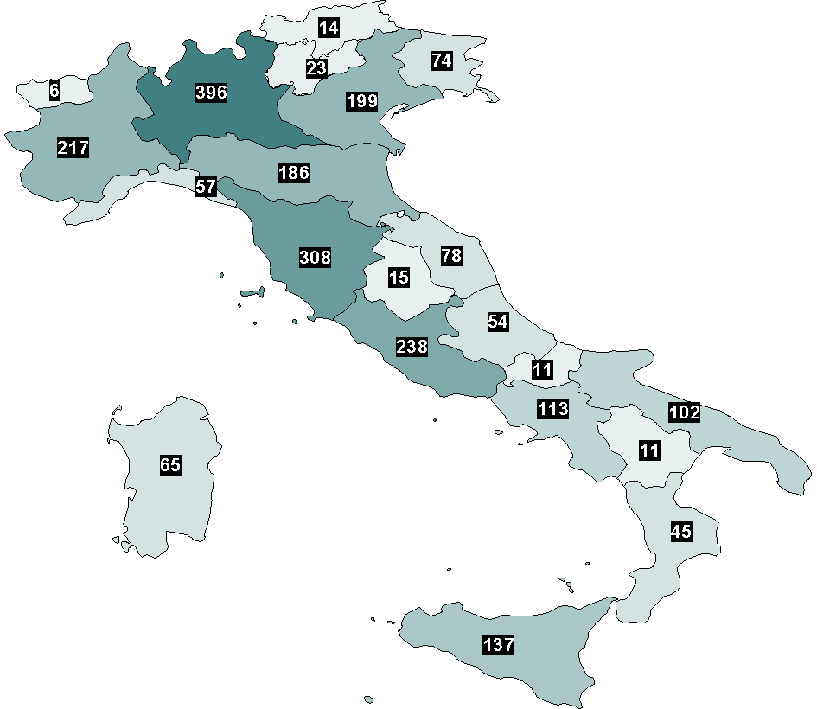
Confronto Decessi con accertamento neurologico - 2013 vs 2014*
Anno 2013: 2270
Anno 2014: 2349

Slide 13
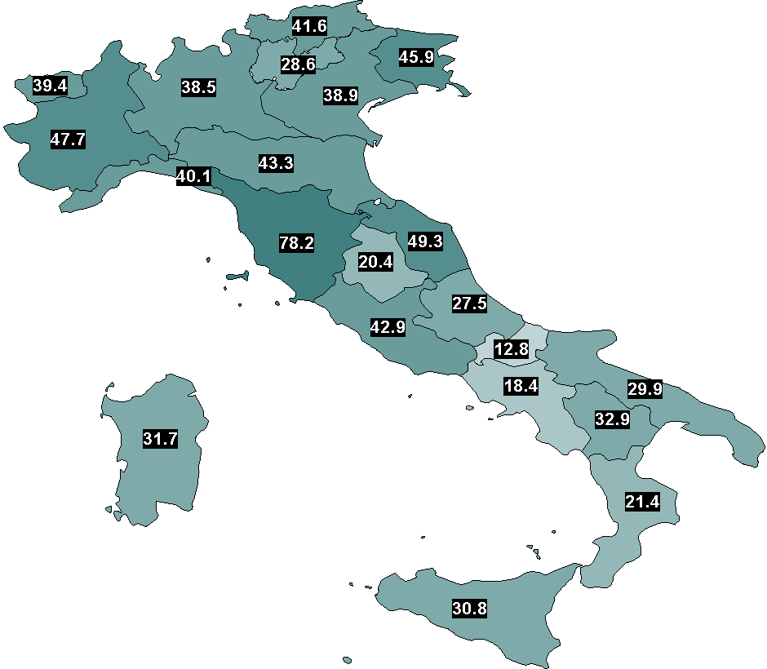
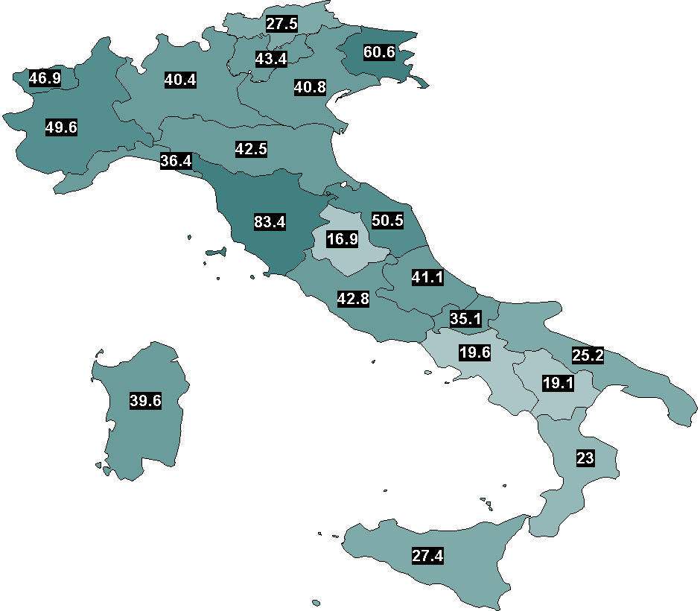
Confronto Decessi con accertamento neurologico PMP - 2013 vs 2014*
Anno 2013: 38,2
Anno 2014: 39,4

Slide 14
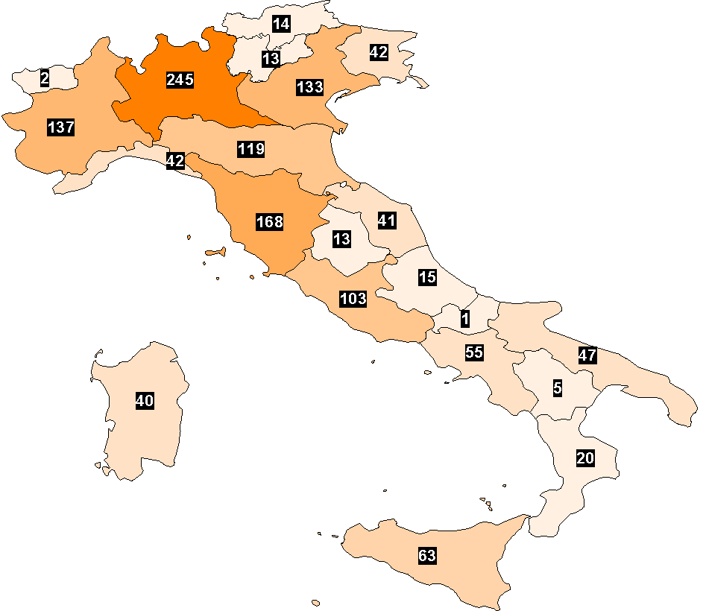
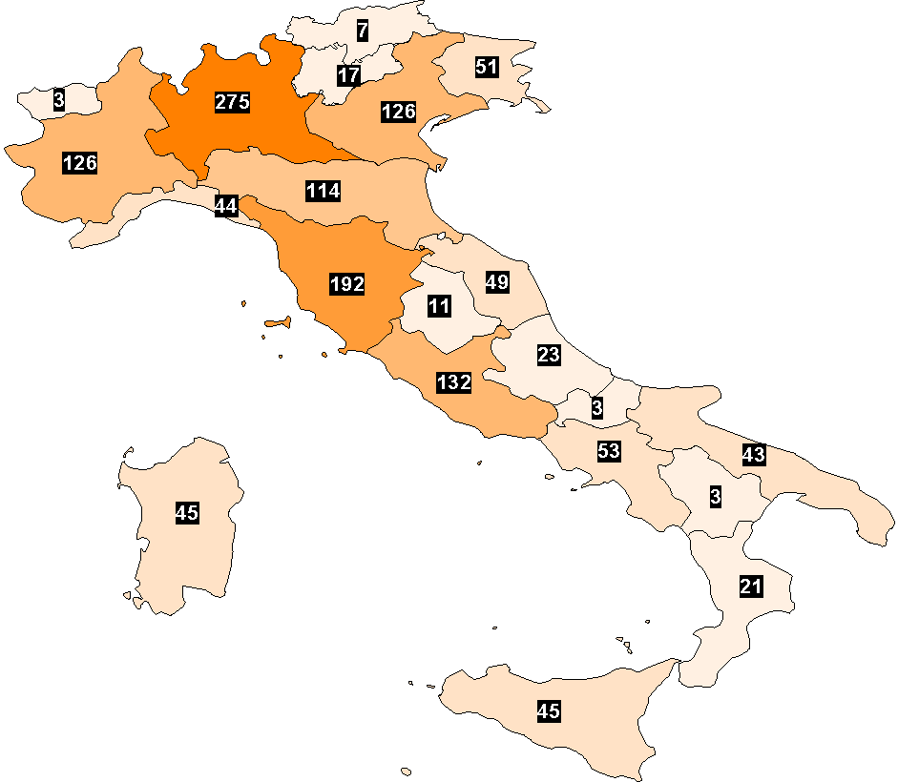
Confronto Donatori - 2013 vs 2014*
Anno 2013: 1318
Anno 2014: 1383

Slide 15
Confronto Donatori PMP - 2013 vs 2014*
Anno 2013: 22,2
Anno 2014: 23,2

Slide 16
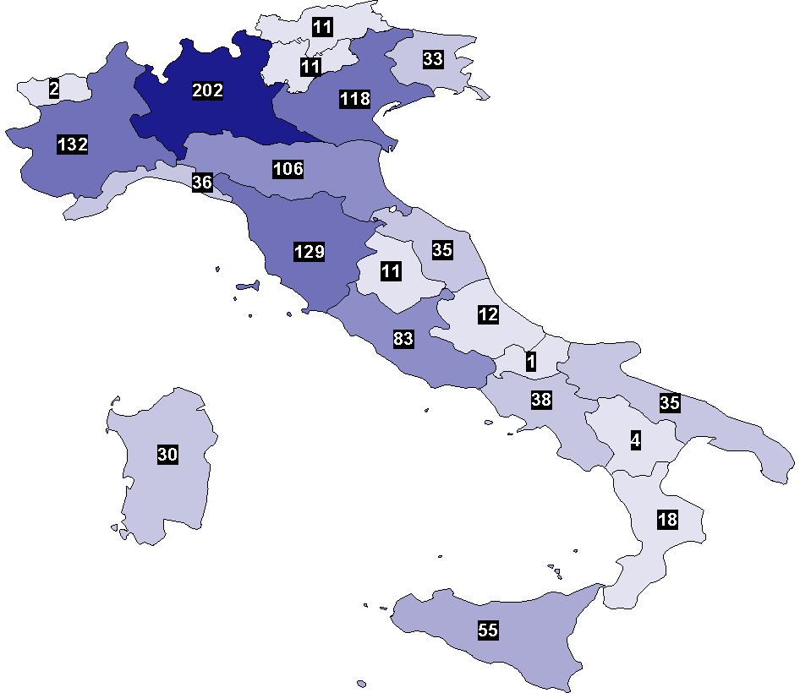
Confronto Donatori Utilizzati - 2013 vs 2014*
Anno 2013: 1102
Anno 2014: 1174

Slide 17
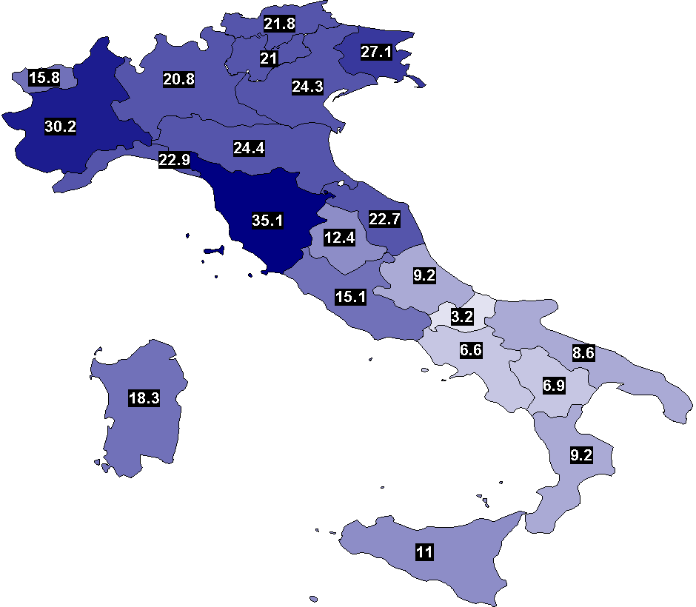
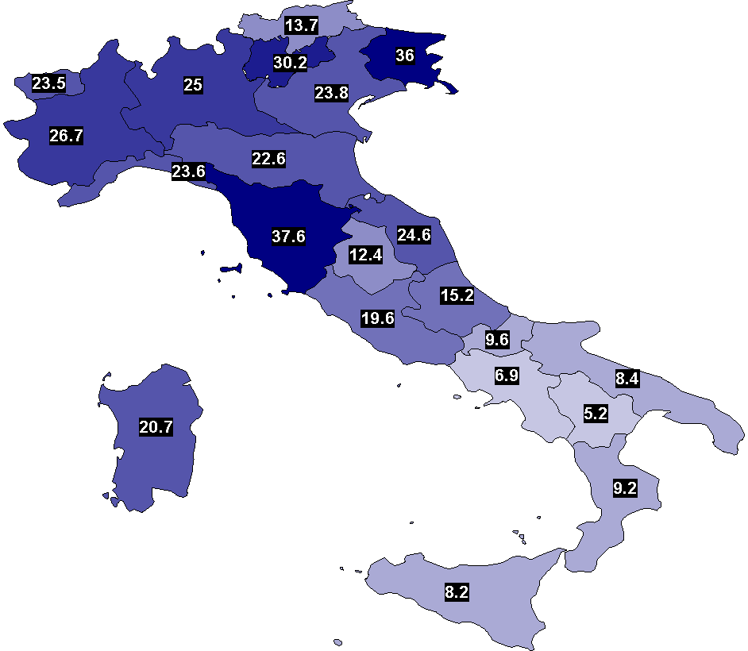
Confronto Donatori Utilizzati PMP - 2013 vs 2014*
Anno 2013: 18,5
Anno 2014: 19,7

Slide 18
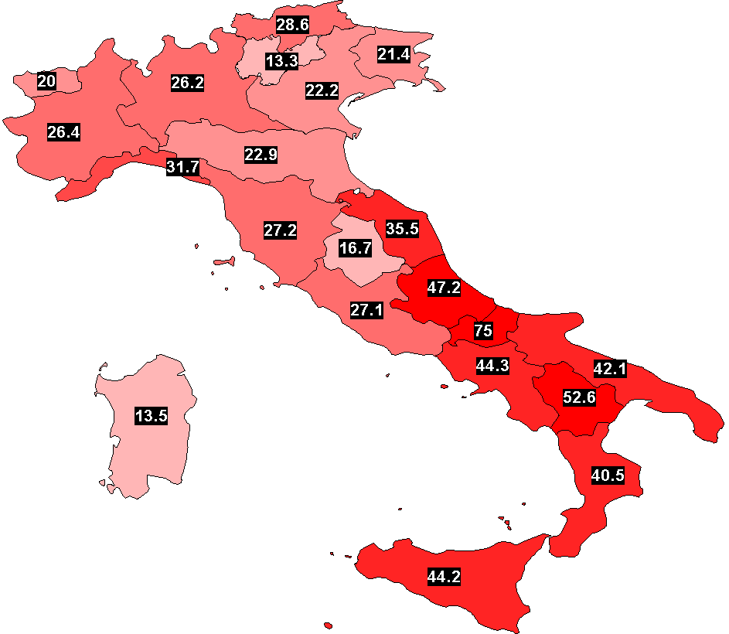
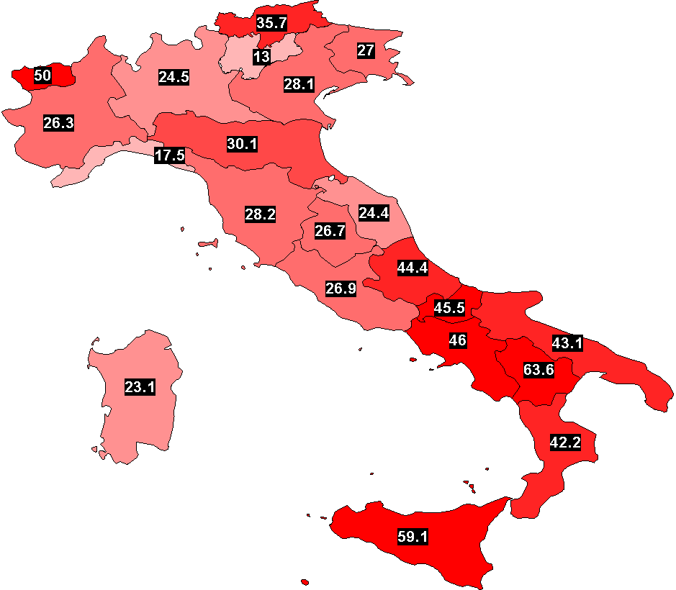
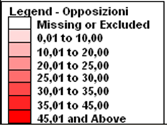
Confronto Opposizioni 2013 vs 2014*
Anno 2013: 29,6 %
Anno 2014: 31,0 %

Slide 19
Attività di
Trapianto
al 31 Dicembre 2014

Slide 20
Attività di trapianto 1992-2014*
N° Totale trapianti (inclusi i combinati)

Slide 21
Trapianto di RENE – Anni 1992-2014*
Incluse tutte le combinazioni

Slide 22
Trapianto di RENE – Attività per centro trapianti
Incluse tutte le combinazioni
Ann 2014: 1587
100
75
50
25

Slide 23
Trapianto di RENE – Anni 2001-2014*
Cadavere + Vivente

Slide 24
Trapianti di FEGATO – Anni 1992-2014*
Incluse tutte le combinazioni

Slide 25
Trapianti di FEGATO – Anni 1992-2014*
Incluse tutte le combinazioni

Slide 26
Trapianto di FEGATO – Attività per centro trapianti
Incluse tutte le combinazioni
Anno 2014: 1057
100
75
50
25

Slide 27
Trapianti di CUORE – Anni 1992-2014*
Incluse tutte le combinazioni

Slide 28
Trapianto di CUORE – Attività per centro trapianti
Incluse tutte le combinazioni
Anno 2014: 227
30
20
10
1

Slide 29
Trapianti di POLMONE – Anni 1992-2014*
Incluse tutte le combinazioni

Slide 30
Trapianto di POLMONE – Attività per centro trapianti
Incluse tutte le combinazioni
Anno2014: 126
30
20
10
5

Slide 31
Trapianti di PANCREAS – Anni 1992-2014*

Slide 32
Trapianto di PANCREAS – Attività per centro trapianti
Incluse tutte le combinazioni
Anno2014: 43
10
10
5
2

Slide 33
Trapianti di INTESTINO – Anni 2002-2014*

Slide 34
Liste di attesa al
31 Dicembre 2014

Slide 35
Liste di Attesa al 31 Dicembre 2014*
PAZIENTI in lista d’attesa in ITALIA al 31/12/2014 :
8827
Rene | 6623**
Fegato | 1034
Cuore | 706
Polmone | 373
Pancreas | 221
Intestino | 25
Iscrizioni rene
8341**
** Per il rene ogni paziente può avere più di una iscrizione

Slide 36
Andamento Liste di Attesa 2002 -2014*
Pazienti iscritti in lista

Slide 37
Flussi Lista di attesa 1/1/2014 – 31/12/2014
Rene
Ingressi in lista nel periodo
dal 1/1/2014 al 31/12/2014
1898
Pazienti iscritti al 1/1/2014
6801
TOTALE PAZIENTI nel periodo dal 1/1/2014 al 31/12/2014
8699
Tempo medio di attesa in lista: 3,1 anni
Pazienti ancora iscritti al 31/12/2014
6623
Pazienti USCITI DI LISTA dal 1/1/2014 al 31/12/2014
2076
TRAPIANTI: 1587
Altra causa 336
Tempo media di attesa al trapianto: 2,2 anni
ISL*: 23,3%
ISLT**: 18,2%
DECESSI: 153
mortalità in lista: 1,8 %
*ISL: numero TX/Numero iscritti inizio anno
**ISLT: numero TX/(Numero iscritti inizio anno+Ingressi)

Slide 38
Flussi Lista di attesa 1/1/2014 – 31/12/2014
Fegato
Pazienti iscritti al 1/1/2014
987
Ingressi in lista nel periodo dal 1/1/2014 al 31/12/2014
1320
TOTALE PAZIENTI nel periodo dal 1/1/2014 al 31/12/2014
2307
Tempo medio di attesa in lista:
2,0 anni
Pazienti ancora iscritti al 31/12/2014
1034
Pazienti USCITI DI LISTA dal 1/1/2014 al 31/12/2014
1274
TRAPIANTI: 1057
Altra causa: 66
Tempo media di attesa al trapianto: 0,5 anni
ISL: 107,1 %
ISLT: 45,8%
DECESSI: 151
mortalità in lista: 6,5 %
*ISL: numero TX/Numero iscritti inizio anno
**ISLT: numero TX/(Numero iscritti inizio anno+Ingressi)

Slide 39
Flussi Lista di attesa 1/1/2014 – 31/12/2014
Cuore
Pazienti iscritti al 1/1/2014
686
Ingressi in lista nel periodo dal 1/1/2014 al 31/12/2014
376
TOTALE PAZIENTI nel periodo dal 1/1/2013 al 31/12/2013
1062
Pazienti ancora iscritti al 31/12/2014
706
Pazienti USCITI DI LISTA dal 1/1/2014 al 31/12/2014
356
Tempo medio di attesa in lista:
2,8 anni
TRAPIANTI: 227
Altra causa: 58
Tempo media di attesa al trapianto: 1,0 anni
ISL: 33,1 %
ISLT: 21,4 %
DECESSI: 71
mortalità in lista: 6,7 %
*ISL: numero TX/Numero iscritti inizio anno
**ISLT: numero TX/(Numero iscritti inizio anno+Ingressi)

Slide 40
Flussi Lista di attesa 1/1/2014 – 31/12/2014
Polmone
Pazienti iscritti al 1/1/2014
361
Ingressi in lista nel periodo dal 1/1/2014 al 31/12/2014
200
TOTALE PAZIENTI nel periodo dal 1/1/2014 al 31/12/2014
561
Pazienti iscritti al 31/12/2014
373
Pazienti USCITI DI LISTA nel periodo dal 1/1/2014 al 31/12/2014
188
Tempo medio di attesa in lista:
2,3 anni
TRAPIANTI: 126
Altra causa: 10
Tempo media di attesa al trapianto: 1 ,0 anni
ISL: 34,9%
ISL: 22,5%
DECESSI: 52
mortalità in lista: 9,3 %
*ISL: numero TX/Numero iscritti inizio anno
**ISLT: numero TX/(Numero iscritti inizio anno+Ingressi)

Slide 41
Flussi Lista di attesa 1/1/2014 – 31/12/2014
Pancreas
Pazienti iscritti al 1/1/2014
210
Ingressi in lista nel periodo dal 1/1/2014 al 31/12/2014
63
TOTALE PAZIENTI nel periodo dal 1/1/2014 al 31/12/2014
273
Pazienti iscritti al 31/12/2014
221
Pazienti USCITI DI LISTA nel periodo dal 1/1/2014 al 31/12/2014
52
Tempo medio di attesa in lista:
3,2 anni
TRAPIANTI: 43
Altra causa: 5
Tempo media di attesa al trapianto: 1,1 anni
ISL: 20,5 %
ISLT: 15,8%
DECESSI: 4
mortalità in lista: 1,5%
*ISL: numero TX/Numero iscritti inizio anno
**ISLT: numero TX/(Numero iscritti inizio anno+Ingressi)

